Slide 3
Vì sao Khuê Văn Các lại được chọn làm biểu tượng của thủ đô Hà Nội?
Khuê Văn Các thể hiện hình tượng ngôi sao Khuê là thể hiện sự vươn tới văn hóa, vươn tới tri thức của loài người, là một công trình kiến trúc quan trọng tạo nên quần thể di tích Văn Miếu – Quốc Tử Giám.

Slide 4
Ngoài Khuê Văn Các, Văn Miếu – Quốc Tử Giám còn có những công trình tiêu biểu nào khác?
Những công trình tiêu biểu khác là: nhà bia Tiến sĩ; khu Đại Thành; khu Thái Học; lầu Chuông; lầu Trống,…

Slide 6
Xác định được một số công trình tiêu biểu: Khuê Văn Các, Nhà bia Tiến sĩ, Văn Miếu, Quốc Tử Giám trên sơ đồ khu di tích Văn Miếu – Quốc Tử Giám.
Đọc tư liệu lịch sử, mô tả được kiến trúc và chức năng của một trong các công trình: Văn Miếu, Quốc Tử Giám, Nhà bia Tiến sĩ.
Đề xuất được ở mức độ đơn giản một số biện pháp để giữ gìn các di tích lịch sử.
Bày tỏ được cảm nghĩ về truyền thống hiếu học của dân tộc Việt Nam.
Đề xuất được ở mức độ đơn giản một số biện pháp để giữ gìn các di tích lịch sử.

Slide 8
Hoạt động 1: Xác định một số công trình tiêu biểu: Khuê Văn Các, Nhà bia Tiến sĩ, Văn Miếu, Quốc Tử Giám trên sơ đồ khu di tích Văn Miếu – Quốc Tử Giám

Slide 9
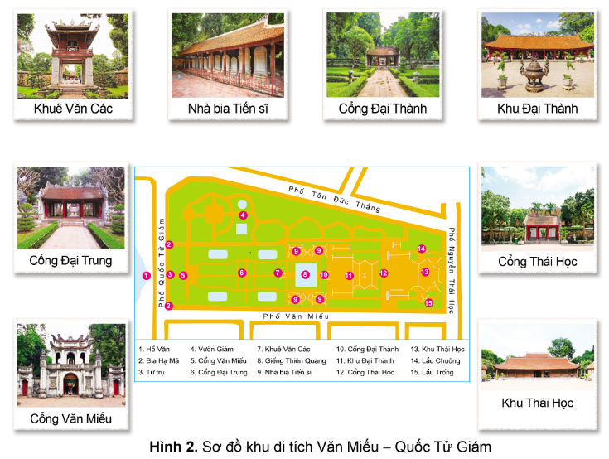
Đọc thông tin và quan sát hình 2, em hãy xác định một số công trình tiêu biểu của khu di tích Văn Miếu - Quốc Tử Giám.

Slide 10
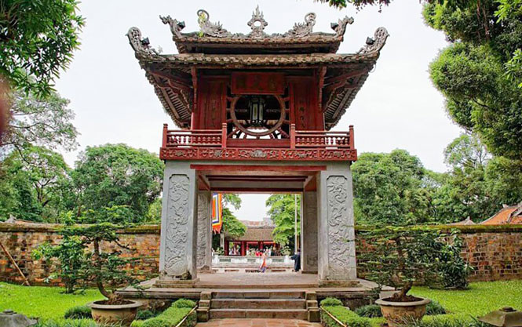
Khuê Văn Các

Slide 11
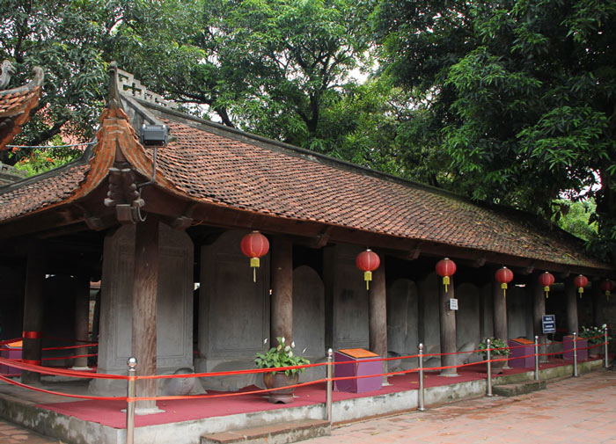
Nhà bia tiến sĩ

Slide 12
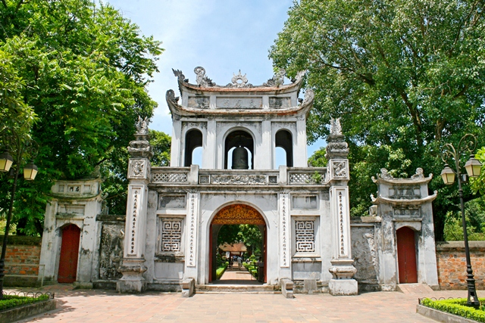
Cổng Văn Miếu

Slide 13
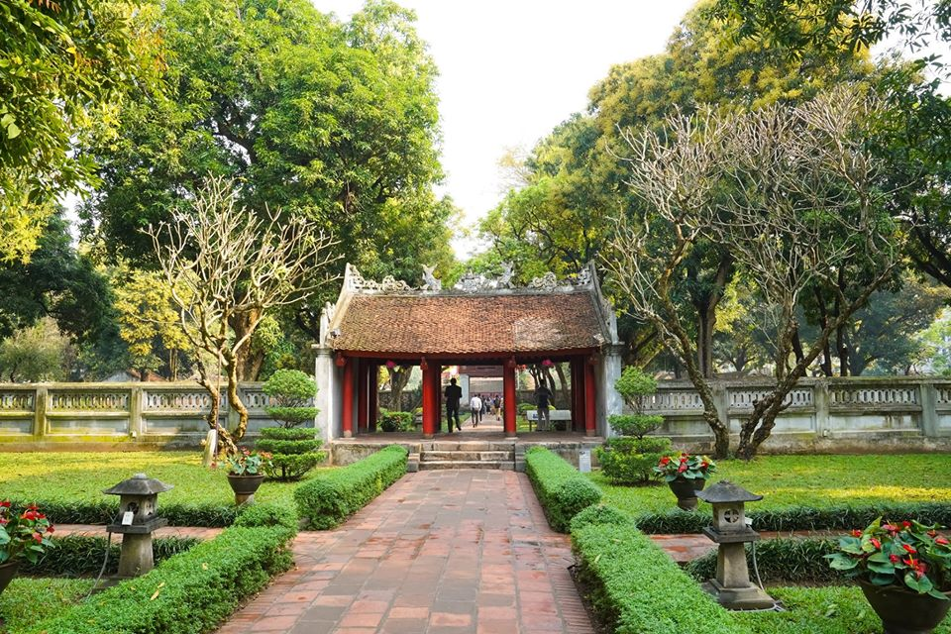
Cổng Đại Thành

Slide 14
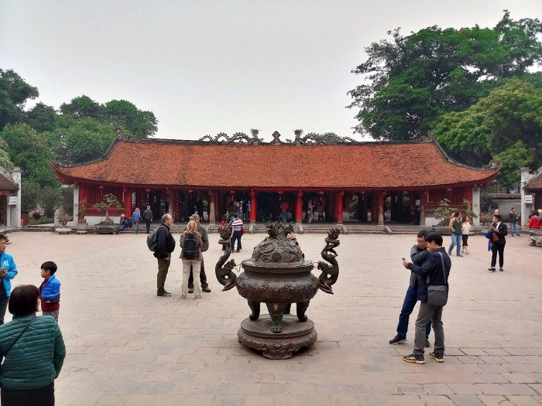
Khu Đại Thành

Slide 15
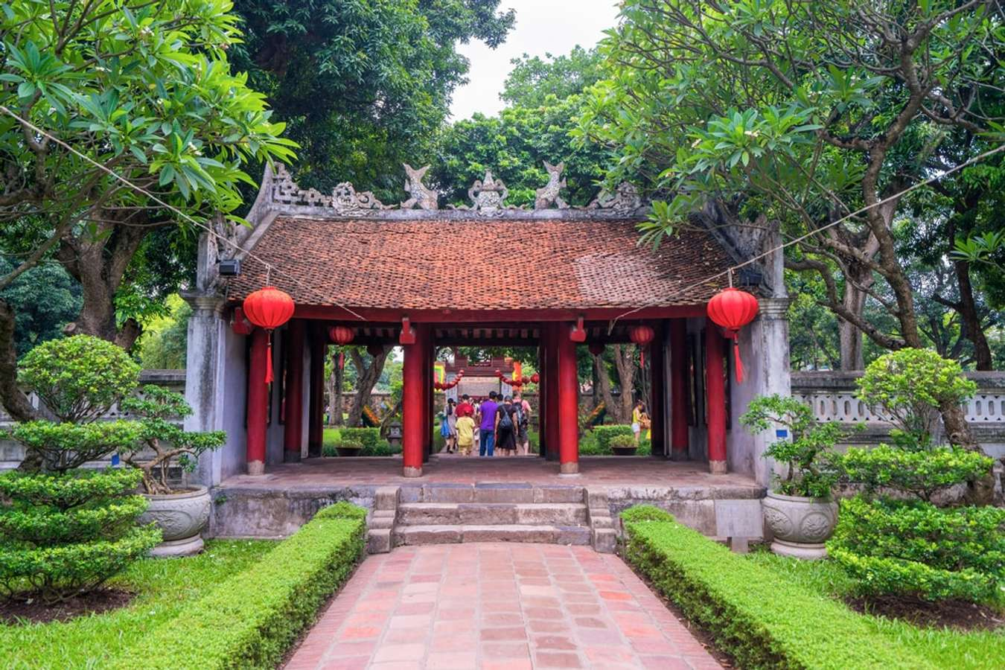
Cổng Đại Trung

Slide 16
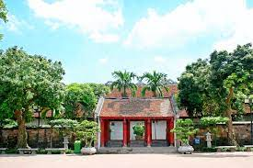
Cổng Thái Học

Slide 17
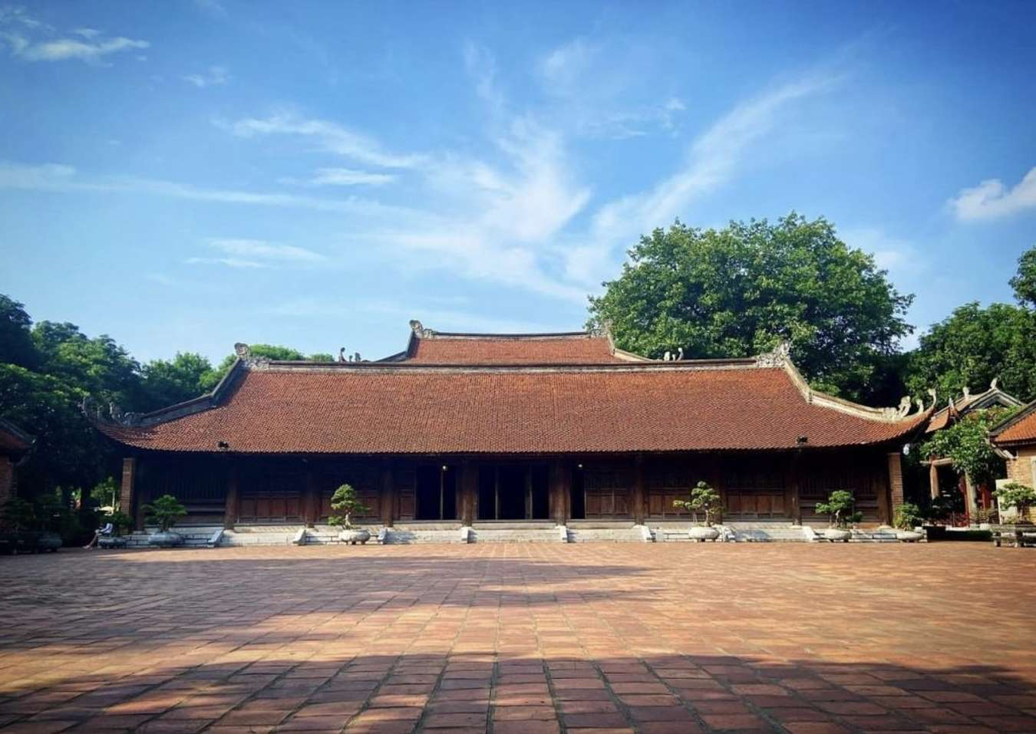
Khu Thái Học

Slide 18
Hoạt động 2: Mô tả kiến trúc và chức năng của một trong số các công trình trong khu di tích Văn Miếu - Quốc Tử Giám

Slide 19
Mỗi nhóm chọn một công trình trong khu di tích Văn Miếu – Quốc Tử Giám (Văn Miếu, Khuê Văn Các, Quốc Tử Giám, Nhà bia Tiến sĩ) để mô tả.
Thảo luận nhóm

Slide 20
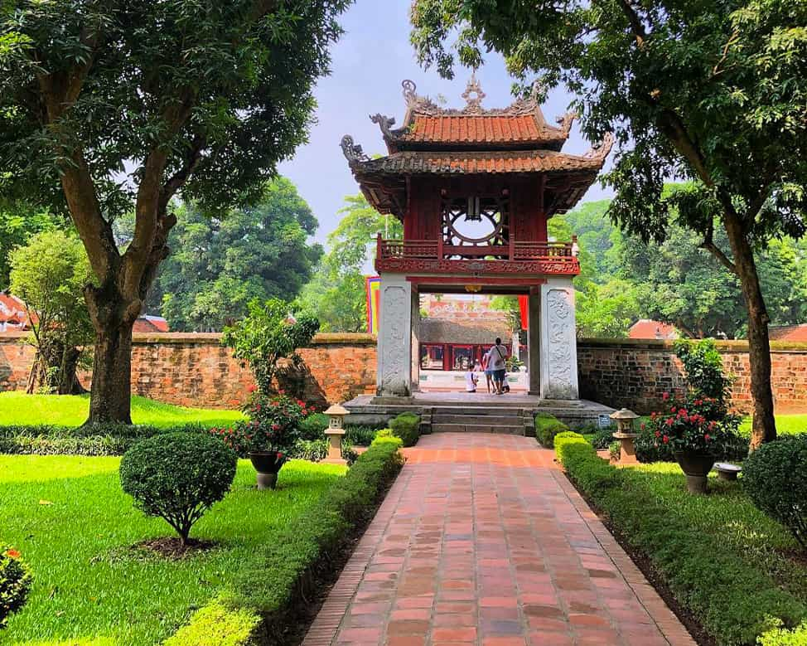
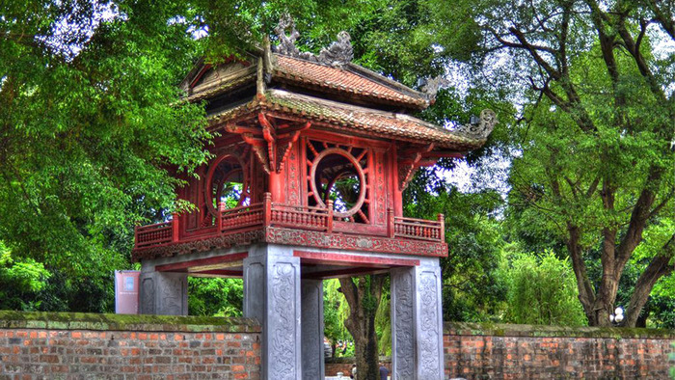
Khuê Văn Các được xây dựng năm 1805, có kiến trúc độc đáo và thanh thoát, xung quanh trang trí phù điêu rồng với hoa lá. Tầng trên có kiến trúc mái gỗ, lợp ngói ống; lan can bằng gỗ. Cửa sổ tròn với các thanh gỗ toả ra bốn phía, tượng trưng cho sao Khuê. Bốn mặt của Khuê Văn Các có câu đối ca ngợi nền văn hoá dân tộc.

Slide 21
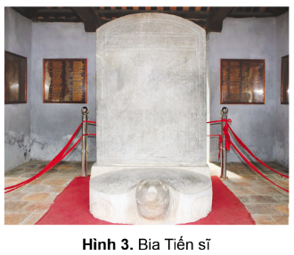
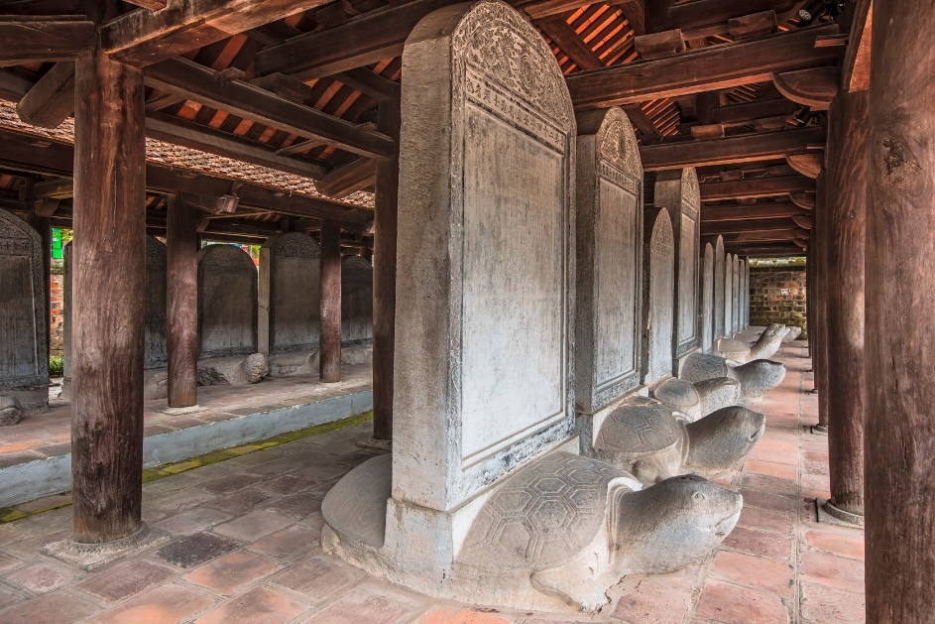
Văn Miếu có 82 tấm bia tiến sĩ (tương ứng với 82 khoa thi) được dựng từ năm 1484 đến năm 1780. Nội dung các tấm bia ghi tên, quê quán, khoa thi của 1 304 tiến sĩ. Các nhà bia có khung làm bằng gỗ, mái lợp ngói mũi hài, nền lát gạch.
Việc lập bia Tiến sĩ thể hiện sự tôn vinh người hiền tài và truyền thống hiếu học của dân tộc Việt Nam.

Slide 22
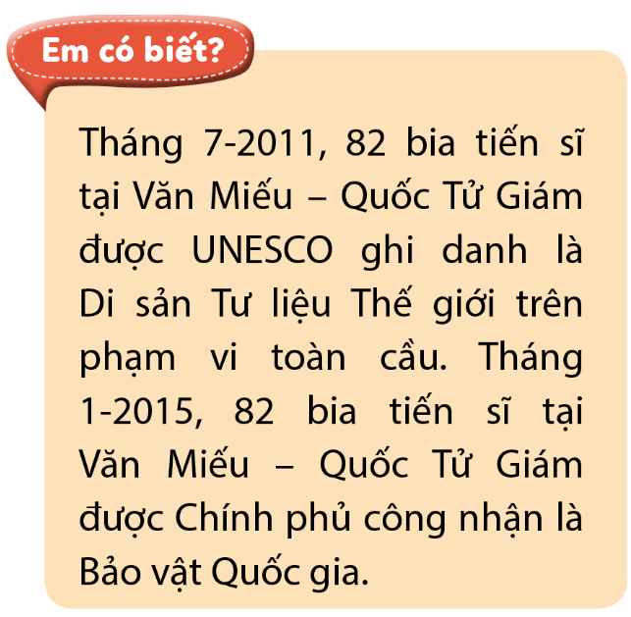

Slide 23
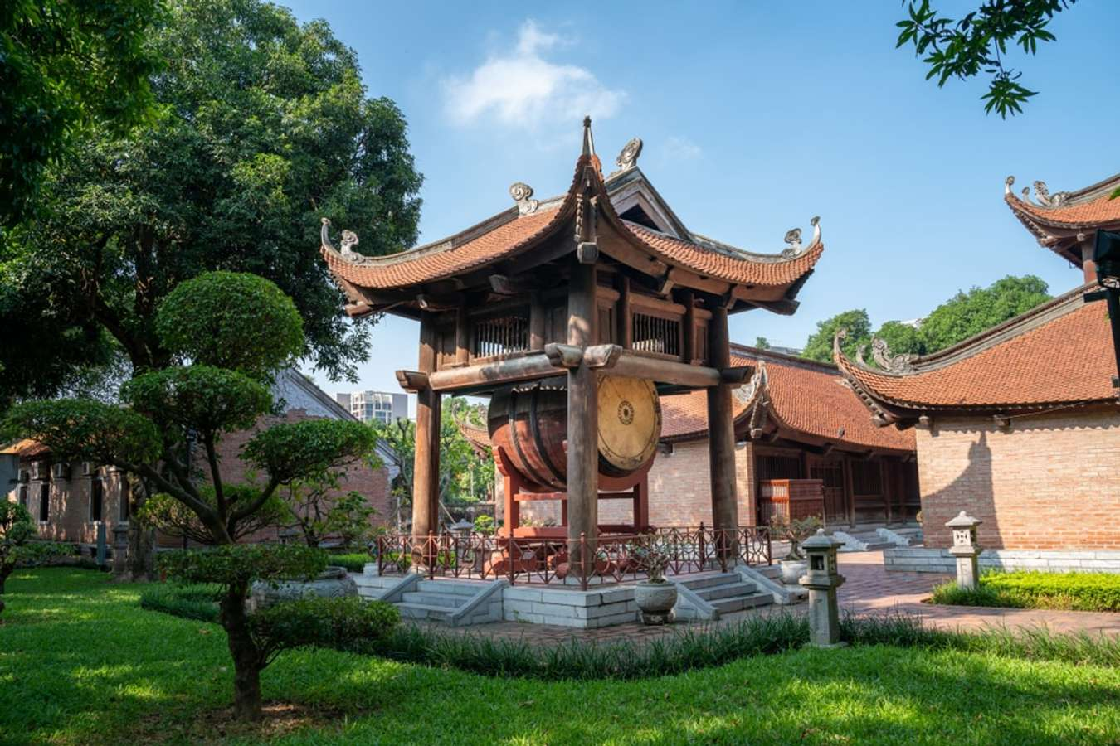
Năm 1076, vua Lý Nhân Tông cho xây dựng Quốc Tử Giám phía sau Văn Miếu để làm nơi học tập của các hoàng tử và con của các quan đại thần. Đến thời Trần, Quốc Tử Giám còn nhận cả con nhà dân thường học giỏi vào học. Quốc Tử Giám có các công trình như: Cổng Thái Học, Khu Thái Học, Lầu Chuông, Lầu Trống.

Slide 25
GAME LẬT
MẢNH GHÉP
Luật chơi: Ẩn sau các mảnh ghép là công trình kiến trúc ở Văn Miếu-Quốc Tử Giám, các em hãy cùng cô lật mở từng mảnh ghép nhỏ để dự đoán xem là công trình nàonhé. Đội nào đoán nhanh nhất sẽ là đội chiến thắng.

Slide 26
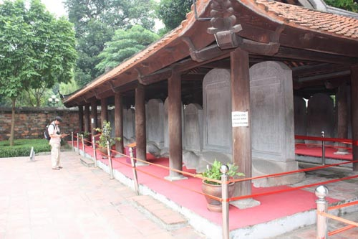
Nhà bia tiến sĩ

Slide 27
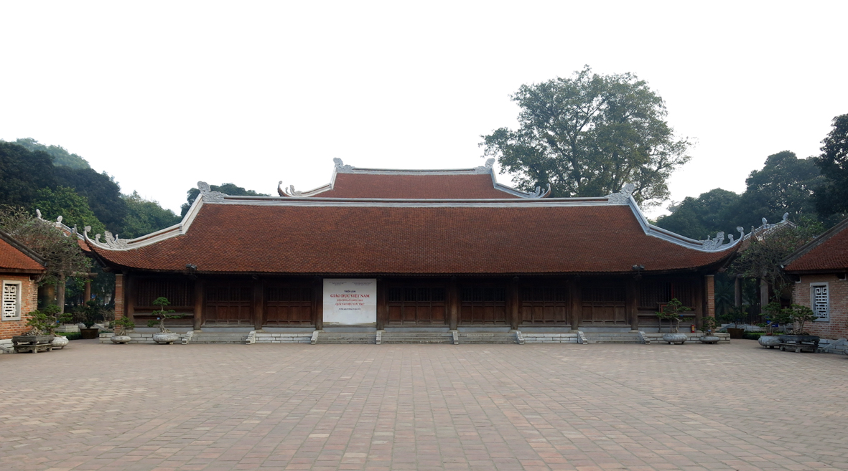
Khu Thái Học

Slide 28
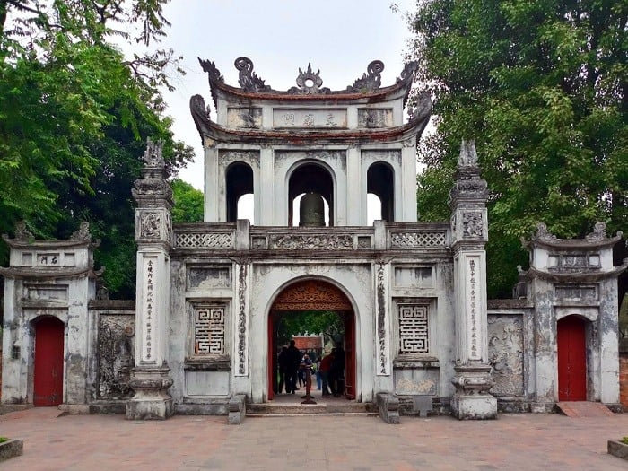
Cổng Văn Miếu

Slide 29
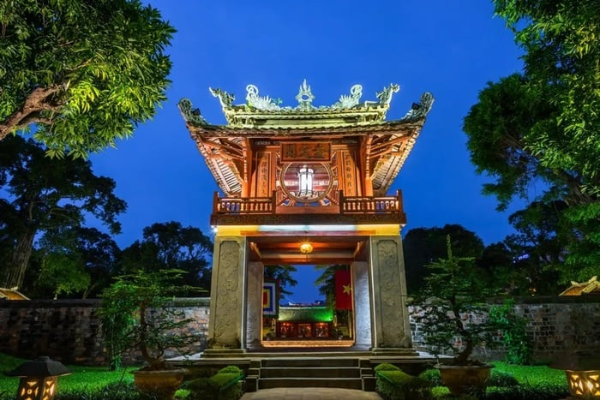
Khuê Văn Các

